Slide 1
SQL - Cursus
2025

Slide 2

Agenda
Structuur en normalisatie.
Entity Relationship Diagrams (ERD).
Tabellen en relaties definiëren.
Indices en optimalisaties.

Slide 3
Structuur en normalisatie

Slide 4
Entiteiten in tabellen
Entiteiten en hun attributen slaan we op in tabellen:
Klanten
KlantID
Voornaam
Achternaam
…
Transacties
KlantID
ProductID
Aantal
…
Producten
ProductID
Naam
Omschrijving
…

Slide 5
Relaties tussen entiteiten
Entiteiten hebben vaak relaties met andere entiteiten:
Klanten
KlantID
Voornaam
Achternaam
…
Transacties
KlantID
ProductID
Aantal
…
Producten
ProductID
Naam
Omschrijving
…

Slide 6
Drie soorten relaties
Soort relatie | Voorbeeld | Structuur
één op één | Een klant heeft één telefoonnummer. Een telefoonnummer hoort bij één klant. | Kan in dezelfde tabel (Klanten).
Notes:
Maar: wat als het gaat om bijvoorbeeld aanhef? Vast aantal categorieën => dan is het een op veel...
Onderscheid dimensie (dimension) versus feit (fact) bespreken.

Slide 7
Drie soorten relaties
Soort relatie | Voorbeeld | Structuur
één op één | Een klant heeft één telefoonnummer. Een telefoonnummer hoort bij één klant. | Kan in dezelfde tabel (Klanten).
één op veel | Een klant heeft meerdere transacties. Elke transactie hoort maar bij één klant. | Twee tabellen met gekoppelde sleutel (Klanten, Transacties).

Slide 8
Een op veel relaties
Een klant heeft meerdere transacties.
Elke transactie hoort maar bij één klant.
Gebruik twee tabellen met een verwijzende sleutel:
Klanten
Transacties
KlantId | Naam | Achternaam
CST0001 | Henk | Knol
CST0002 | Ingrid | Jansen
CST0003 | Mark | Vos
TxId | KlantId | DatumTijd
TX0001 | CST0001 | 2024-01-01 10:00:35
TX0002 | CST0001 | 2024-01-01 11:05:15
TX0003 | CST0002 | 2024-01-01 11:45:00

Slide 9
Drie soorten relaties
Soort relatie | Voorbeeld | Structuur
één op één | Een klant heeft één telefoonnummer. Een telefoonnummer hoort bij één klant. | Kan in dezelfde tabel (Klanten).
één op veel | Een klant heeft meerdere transacties. Elke transactie hoort maar bij één klant. | Twee tabellen met gekoppelde sleutel (Klanten, Transacties).
veel op veel | Een transactie omvat meerdere producten. Product komt op meerdere transacties voor. | Twee tabellen (Transacties, Producten) en koppeltabel (TransactieProducten).

Slide 10
Veel op veel relaties
Een transactie omvat meerdere producten.
Een product komt op meerdere transacties voor.
Gebruik twee tabellen met een koppeltabel:
Transacties
Producten
TxId | DatumTijd
TX0001 | 2024-01-01 10:00:35
TX0002 | 2024-01-01 11:05:15
TX0003 | 2024-01-01 11:45:00
ProductID | Omschrijving
PR0001 | Wit brood (half)
PR0002 | Halfvolle melk
PR0003 | Pindakaas

Slide 11
Veel op veel relaties
Een transactie omvat meerdere producten.
Een product komt op meerdere transacties voor.
Gebruik twee tabellen met een koppeltabel:
Transacties
TransactieProducten
Producten
TxId | DatumTijd
TX0001 | 2024-01-01 10:00:35
TX0002 | 2024-01-01 11:05:15
TX0003 | 2024-01-01 11:45:00
TxID | ProductId
TX0001 | PRD0001
TX0001 | PRD0003
TX0002 | PRD0002
ProductID | Omschrijving
PR0001 | Wit brood (half)
PR0002 | Halfvolle melk
PR0003 | Pindakaas

Slide 12
Normalisatie: Eerste vorm
Elke rij is uniek (unieke combinatie van waardes).
Elke cel bevat één enkele waarde.
Naam | Sport
Anna | Hardlopen, Roeien
Henk | Wielrennen
Fatih | Hardlopen, Fitness

Slide 13
Normalisatie: Eerste vorm
Elke rij is uniek (unieke combinatie van waardes).
Elke cel bevat één enkele waarde.
Naam | Sport
Anna | Hardlopen, Roeien
Henk | Wielrennen
Fatih | Hardlopen, Fitness
Naam | Sport
Anna | Hardlopen
Anna | Roeien
Henk | Wielrennen
Fatih | Hardlopen
Fatih | Fitness
Notes:
Merk op: Dubbele waardes in Sport kolom... Vaste categorieën => dimensie.

Slide 14
Normalisatie: Tweede vorm
Alle eisen van 1NF.
Waardes afhankelijk van de gehele sleutel.
Persoon en Sport vormen de sleutel.
Maar: Categorie hangt alleen samen van Sport.
Persoon | Sport | Categorie
Anna | Hardlopen | Buiten
Anna | Roeien | Buiten
Henk | Wielrennen | Buiten
Fatih | Hardlopen | Buiten
Fatih | Fitness | Binnen
Notes:
Merk op: dubbele waardes in SportNaam => Dimensie

Slide 15
Normalisatie: Tweede vorm
Alle eisen van 1NF.
Waardes afhankelijk van de gehele sleutel.
Persoon en Sport vormen de sleutel.
Maar: Categorie hangt alleen samen van Sport.
Persoon | Sport | Categorie
Anna | Hardlopen | Buiten
Anna | Roeien | Buiten
Henk | Wielrennen | Buiten
Fatih | Hardlopen | Buiten
Fatih | Fitness | Binnen
Persoon | Sport
Anna | Hardlopen
Anna | Roeien
Henk | Wielrennen
Fatih | Hardlopen
Fatih | Fitness
Sport | Categorie
Hardlopen | Buiten
Roeien | Buiten
Wielrennen | Buiten
Fitness | Binnen

Slide 16
Normalisatie: Derde vorm
Alle eisen van 2NF.
Waardes alleen afhankelijk van de sleutel.
Jaar en Toernooi vormen de sleutel.
Winnaar en GeboorteDatum hangen af van Jaar en Toernooi...
Maar: GeboorteDatum indirect via de Winnaar.
Jaar | Tournooi | Winnaar | GeboorteDatum
2020 | NK | Anna | 2004-05-03
2020 | EK | Fatih | 2002-09-14
2021 | NK | Anna | 2004-05-03
2021 | EK | Anna | 2004-05-03

Slide 17
Normalisatie: Derde vorm
Alle eisen van 2NF.
Waardes alleen afhankelijk van de sleutel.
Jaar en Toernooi vormen de sleutel.
Winnaar en GeboorteDatum hangen af van Jaar en Toernooi...
Maar: GeboorteDatum indirect via de Winnaar.
Jaar | Tournooi | Winnaar | GeboorteDatum
2020 | NK | Anna | 2004-05-03
2020 | EK | Fatih | 2002-09-14
2021 | NK | Anna | 2004-05-03
2021 | EK | Anna | 2004-05-03
Jaar | Tournooi | Winnaar
2020 | NK | Anna
2020 | EK | Fatih
2021 | NK | Anna
2021 | EK | Anna
Sporter | GeboorteDatum
Anna | 2004-05-03
Fatih | 2002-09-14

Slide 18
Normalisatie samenvatting
1NF : Enkele waarde per cel, alle rijen uniek.
2NF: 1NF + waardes afhankelijk van gehele sleutel.
3NF: 2NF + waardes alleen afhankelijk van de sleutel.
The data depends on the key [1NF], the whole key [2NF] and nothing but the key [3NF]

Slide 19
Normalisatie overwegingen
Voordelen:
Voorkomt herhaling van waardes
Consistentie in waardes.
Efficiënt qua data opslag.
Nadelen:
Toegenomen complexiteit (veel JOINs).
Tabellen op zichzelf minder leesbaar.
Minder efficiënt qua rekenkracht.

Slide 20
Oefeningen 1
Open 0_data/sales_data.db en bekijk de structuur:
Wat voor type relatie zit er tussen klanten en transacties?
En tussen transacties en producten?
Bekijk de Transacties tabel:
Welke kolom(men) vormen de sleutel van deze tabel?
Voldoet de tabel aan de eerste vorm van normalisatie?
En aan de tweede vorm van normalisatie?
Welke kolom voldoet niet aan de derde vorm van normalisatie?

Slide 21
Oefeningen 1
Open 0_data/sales_data.db en bekijk de structuur:
Relatie klanten en transacties: één op veel
Relatie transacties en producten: veel op veel... maar transactie regels is één op veel.
Bekijk de Transacties tabel:
Sleutel kolom(men): TransactieId + RegelNummer
Voldoet aan 1NF: Ja, unieke rijen met enkele waardes.
Voldoet aan 2NF: Nee, transactie data niet (KlantId, DatumTijd).
Niet 3NF kolom: Prijs hangt af van ProductId.

Slide 22
Entity Relationship Diagrams

Slide 23
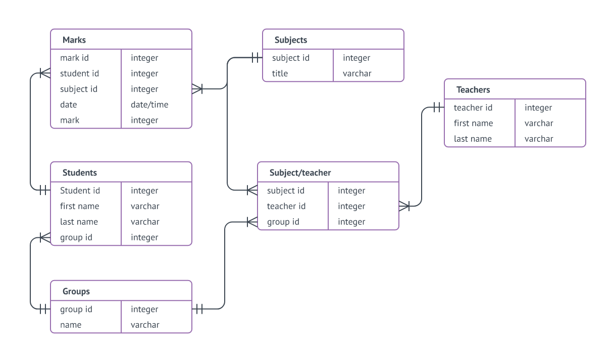
Entity Relationship Diagram

Slide 24
Entity Relationship Diagram
Koppelt 0 of 1 records in een tabel.
Koppelt 0 of meer records in een tabel.
Koppelt precies 1 record in de tabel.
Koppelt 1 of meer records in een tabel.
Koppelt meer dan 1 records in een tabel.

Slide 25
Oefeningen 2
Een sportclub vraagt je om de database voor hun ledenadministratie op te zetten.
Identificeer welke entiteiten en relaties je nodig hebt:
De leden betalen contributie, waarvan de hoogte jaarlijks wordt vastgesteld.
De status van de betalingen wordt bijgehouden inclusief herinneringen.
De club organiseert 2 toernooien per jaar waarop leden intekenen.
De uitslag van het toernooi wordt voor iedere speler vastgelegd.
Elk toernooi heeft een vast bedrag als inschrijfgeld.
Het inschrijfgeld wordt op dezelfde wijze betaald als de contributie.
Leden spelen in één van de categorieën; beginner, ervaren en expert.
Tip: Je kunt draw.io gebruiken om het ERD te tekenen!

Slide 26
Oefeningen 2
Entiteiten:
Leden.
Contributie.
Toernooien.
Speler categorie.
Betalingen.
Status betaling.
Relaties:
Leden => Toernooi (m:m).
Leden => Speler categorie (1:m).
Leden => Betalingen (1:m).
Betaling => Contributie / Toernooi (1:1).
Betaling => Status betaling (1:m).

Slide 27
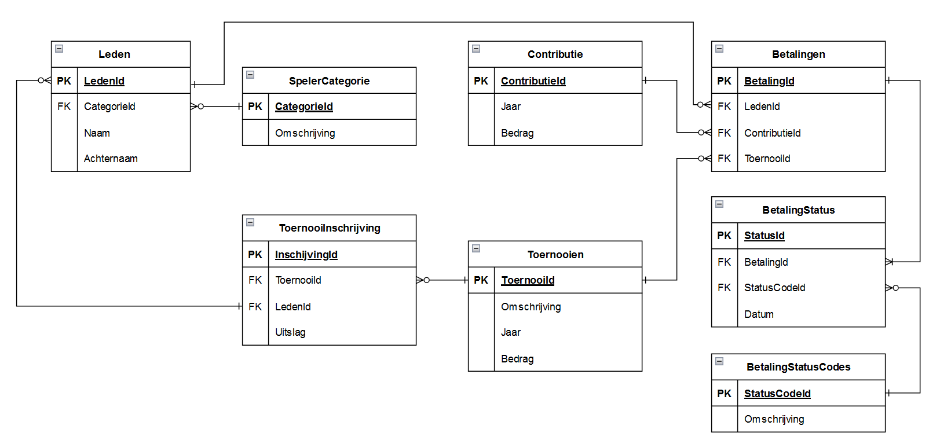
Oefeningen 2

Slide 28
Tabellen en relaties definiëren

Slide 29
Tabellen aanmaken
CREATE TABLE Klanten (
Naam TEXT,
Achternaam TEXT,
Leeftijd INTEGER
);
Met CREATE TABLE maak je een nieuwe tabel aan.
Tussen de haken geef je de kolomnamen op.
Achter de naam geef je het data type op.

Slide 30
SQLite data types
TEXT Tekst data (met variabele lengte).
INTEGER Geheel getal inclusief teken (max 8 bytes).
REAL Breuk inclusief teken (max 8 bytes).
BLOB Ruwe data in binaire vorm.
DATE Datum als tekst 'YYYY-MM-DD'.
TIME Tijd als tekst 'HH:MM:SS'.
TIMESTAMP Datum en tijd als tekst 'YYYY-MM-DD HH:MM:SS'
Notes:
VRAAG: Hoe draai je de selectie precies om?

Slide 31
Kolom opties
CREATE TABLE Klanten (
KlantId INTEGER PRIMARY KEY,
Naam TEKST NOT NULL,
Achternaam TEKST NOT NULL,
Nieuwsbrief INTEGER DEFAULT 0
);
PRIMARY KEY / UNIQUE
Unieke waardes om rijen mee te identificeren.
NOT NULL
Kolom moet gevuld zijn anders foutmelding.
DEFAULT
Standaard waarde als kolom leeg wordt gelaten.

Slide 32
Primaire sleutel
CREATE TABLE Klanten (
Naam TEXT NOT NULL,
Achternaam TEXT NOT NULL,
PRIMARY KEY(Naam, Achternaam)
);
Geef met PRIMARY KEY een of meer kolommen op als sleutel.
De combinatie van waardes moet uniek zijn.
Een kolom met (automatisch) ID is vaak een betere oplossing!

Slide 33
Verwijzende sleutel
CREATE TABLE Transacties(
KlantId INTEGER,
FOREIGN KEY(KlantId)
REFERENCES Klanten(KlantId)
);
Sleutel om relatie vast te leggen.
Waardes in de kolommen van beide tabellen moeten overeenkomen.
Geef bij FOREIGN KEY de kolom in de huidige tabel op.
Geef bij REFERENCES de tabel en kolom op waarnaar verwezen wordt.

Slide 34
Wijzigingen in verwijzingen
CREATE TABLE Transacties(
KlantId INTEGER,
FOREIGN KEY(KlantId)
REFERENCES Klanten(KlantId)
ON DELETE CASCADE
ON UPDATE CASCADE
);
ON DELETE / UPDATE:
CASCADE Maak wijziging ook in de
gekoppelde tabel.
NO ACTION Laat gekoppelde tabel
ongewijzigd (inconsistent).
RESTRICT Sta geen wijzigingen toe als er
verwijzingen zijn.
SET NULL Reset naar NULL of de standaard
SET DEFAULT waarde.
Notes:
Demo: 1_foreign_keys.sql

Slide 35
Unieke waardes
CREATE TABLE Klanten(
Naam TEXT UNIQUE,
Achternaam TEXT UNIQUE
);
Met UNIQUE geef je aan dat kolom waardes uniek moeten zijn.

Slide 36
Unieke waardes
CREATE TABLE Klanten(
Naam TEXT,
Achternaam TEXT,
UNIQUE(Naam, Achternaam)
);
Je kunt UNIQUE ook gebruiken op een combinatie van kolommen.

Slide 37
Controles op waardes
CREATE TABLE Klanten (
Naam TEXT,
Achternaam TEXT,
Leeftijd INTEGER,
CHECK(Leeftijd BETWEEN 0 AND 120)
);
Met CHECK kun je een controle instellen op een tabel.
De controle in dit voorbeeld is op het bereik van Leeftijd.
Rijen die niet aan de controle voldoen geven een foutmelding.
Notes:
LET OP: Werkt deze check goed? Wat gebeurt er bij een NULL waarde?

Slide 38
Namen voor controles
CREATE TABLE Klanten (
KlantId INTEGER,
Naam TEXT,
Achternaam TEXT,
CONSTRAINT PK_KlantId
PRIMARY KEY(KlantId)
CONSTRAINT UQ_Naam_Achternaam
UNIQUE(Naam, Achternaam)
);
Met CONSTRAINT kun je een naam geven aan een controle.
Controles zijn:
PRIMARY KEY
FOREIGN KEY
UNIQUE
CHECK
Notes:
LET OP: Werkt deze check goed? Wat gebeurt er bij een NULL waarde?

Slide 39
Tabellen verwijderen
DROP TABLE Klanten;
Verwijder tabellen met DROP TABLE.
LET OP: Verwijderd ook alle data!

Slide 40
Tabellen verwijderen
DROP TABLE Klanten;
DROP TABLE IF EXISTS Klanten;
Verwijder tabellen met DROP TABLE.
LET OP: Verwijderd ook alle data!
Met IF EXISTS voorkom je foutmelding als tabel niet bestaat.

Slide 41
Tabel wijzigen: Hernoemen
ALTER TABLE Klanten
RENAME TO KlantenOud
;
Wijzigen van tabellen kun met ALTER TABLE.
Achter RENAME TO geef je een nieuwe naam voor de tabel op.
Recente SQLite versies werken ook referenties bij (vb. verwijzende sleutel).

Slide 42
Tabel wijzigen: Kolom hernoemen
ALTER TABLE Klanten
RENAME COLUMN Id TO KlantId
;
Met RENAME COLUMN ... TO hernoem je een kolom.
Geef de oude en nieuwe kolomnaam op.
Referenties worden automatisch bijgewerkt.

Slide 43
Tabel wijzigen: Kolom toevoegen
ALTER TABLE Klanten
ADD COLUMN
Mailing INTEGER DEFAULT 0
;
Voeg een kolom toe met ADD COLUMN.
Geef naam en data type op en eventueel een standaard waarde.
Beperkingen:
Beperkingen op standaard waardes.
Geen PRIMARY KEY / UNIQUE.
https://www.sqlite.org/lang_altertable.html

Slide 44
Tabel wijzigen: Kolom verwijderen
ALTER TABLE Klanten
DROP COLUMN Mailing
;
Met DROP COLUMN verwijder je een bestaande kolom.
Let op: Verwijdert ook de data!
Beperkingen:
Niet PRIMARY KEY / UNIQUE.
Geen FOREIGN KEY.
Geen kolom met een index.
https://www.sqlite.org/lang_altertable.html

Slide 45
Oefeningen 3
In oefening 2 heb je een ERD gemaakt voor de ledenadministratie van een sportclub:
Implementeer de structuur in een SQLite database.
Maak alle tabellen aan.
Definieer kolommen inclusief data types (minimale set).
Leg relaties vast met verwijzende sleutels.
Let op: Verwijzende sleutels bepalen de volgorde waarop je tabellen definieert!

Slide 46
Views: Opgeslagen queries
Een view is een opgeslagen query in de database.
Dit is handig als je regelmatig dezelfde doorsnedes maakt van de data.
View werkt als tabel binnen SELECT queries.
Transacties
Id | DatumTijd | Product | Aantal | Prijs
1 | 2025-01-01 10:12:56 | Product A | 4 | 1.99
2 | 2025-01-01 15:32:21 | Product B | 2 | 7.49
3 | 2025-01-02 09:01:00 | Product A | 2 | 1.99
4 | 2025-01-02 13:56:10 | Product A | 4 | 1.99
vwProductADagelijks
Datum | Totaal | Omzet
2025-01-01 | 4 | 7.96
2025-01-02 | 6 | 11.94

Slide 47
View aanmaken
CREATE VIEW vwProductADag AS
SELECT
DATE(DatumTijd),
SUM(Aantal) AS Totaal,
SUM(Aantal * Prijs) AS Omzet
FROM Transacties
WHERE Product = 'Product A'
GROUP BY DATE(DatumTijd)
;
Maak een view aan met CREATE VIEW ... AS.
Geef daarna de SELECT query op die opgeslagen moet worden.
De SELECT query kan complex zijn, inclusief berekeningen, aggregaties, CTEs, et cetera.

Slide 48
View versus tabel
View
Bevat zelf geen data.
Alleen lezen van data.
Geen eigen indexering.
Table
Bevat daadwerkelijk data.
Ondersteunt wijzigen van data.
Ondersteunt indexering.

Slide 49
Oefeningen 4
Open 0_data/sales_data.db en maak de volgende views:
Het aantal verkochte producten en de omzet per transactie.
Het aantal transacties en de totale omzet per klant en per maand.
De totale omzet per klant, aflopend gesorteerd op omzet.
Tip: Schrijf eerst de SELECT en maak er dan pas een view van.

Slide 50
Indices en optimalisatie

Slide 51
Versnellen met indices
Klanten
Een index kan een query flink versnellen, omdat niet alle waardes gescand worden.
Een index maak je aan voor een of meer kolommen (vb. Achternaam).
Een index koppelt unieke waardes aan rijen, waardoor minder data ingelezen wordt.
Welke indices nuttig zijn hangt af van het gebruik van de tabel.
Id | Naam | Achternaam | Leeftijd
1 | Anna | Jansen | 50
2 | Freek | Jansen | 35
3 | Paul | Jansen | 52
4 | Bram | Klaver | 28
5 | Marion | Klaver | 49
IndexAchternaam
Achternaam | Rijen
Jansen | 1, 2, 3
Klaver | 4, 5

Slide 52
Hoe werkt een index?
10 | 30 | 70 | 40 | 50 | 20 | 60 | 30
0 | 1 | 2 | 3 | 4 | 5 | 6 | 7
SELECT * WHERE Leeftijd = 30
Zonder index:
Scan alle waardes en verzamel rijen met waarde 30.
Retourneer rijen 1 en 7

Slide 53
Hoe werkt een index?
10 | 30 | 70 | 40 | 50 | 20 | 60 | 30
0 | 1 | 2 | 3 | 4 | 5 | 6 | 7
10
0
20
5
30
1, 7
40
3
50
4
60
6
70
2
Groepeer en sorteer alle unieke waardes.
Minder werk om te scannen...

Slide 54
Hoe werkt een index?
10 | 30 | 70 | 40 | 50 | 20 | 60 | 30
0 | 1 | 2 | 3 | 4 | 5 | 6 | 7
< 40
40
3
> 40
< 20
20
5
> 20
< 50
50
4
> 50
10
0
30
1, 7
60
6
70
2
Boomstructuur maakt nog efficiënter gebruik van de volgorde.

Slide 55
Syntax index aanmaken
CREATE INDEX IDX_Achternaam
ON Klanten(Achternaam);
Met CREATE INDEX maak je een index op één of meer kolommen.

Slide 56
Syntax index aanmaken
CREATE INDEX IDX_Achternaam
ON Klanten(Achternaam);
CREATE UNIQUE INDEX IDX_NaamAchternaam
ON Klanten(Naam, Achternaam);
Met CREATE INDEX maak je een index op één of meer kolommen.
Met UNIQUE geef je aan dat de (combinatie van) waardes uniek is.

Slide 57
Syntax index aanmaken
CREATE INDEX IDX_Achternaam
ON Klanten(Achternaam);
CREATE UNIQUE INDEX IDX_NaamAchternaam
ON Klanten(Naam, Achternaam);
DROP INDEX IDX_Achternaam;
Met CREATE INDEX maak je een index op één of meer kolommen.
Met UNIQUE geef je aan dat de (combinatie van) waardes uniek is.
Met DROP INDEX verwijder je een index.

Slide 58
Wordt de index gebruikt?
EXPLAIN QUERY PLAN
SELECT * FROM Klanten
WHERE Achternaam = 'Jansen'
;
Met EXPLAIN QUERY PLAN zie je hoe SQLite een query uitvoert.
Als SCAN TABLE in de output staat wordt de hele tabel doorzocht…
Als SEARCH TABLE ... USING INDEX verschijnt wordt de index gebruikt!

Slide 59
Oefeningen 5
Gebruik voor deze oefening de Transacties tabel van 0_data/sales_data.db.
Schrijf een query om een willekeurig ProductId te selecteren.
Bekijk het executieplan voor de query.
Voeg nu een index toe op de ProductId kolom.
Bekijk opnieuw het executieplan; wordt de index gebruikt?
Wordt de index ook gebruikt met LIKE? En met LOWER(ProductId)?

Slide 60
Huiswerk
De sales database was niet erg goed gemodelleerd....
Kun jij de opzet van Transacties en Producten verbeteren?
Maak een ERD waarin je de entiteiten en hun relaties weergeeft.
Maak een SQL script om de tabellen aan te maken.
Hoe zou je de transacties netjes genormaliseerd opslaan (3NF)?
Hoe ga je om met prijswijzigingen of tijdelijke kortingsacties?
Hoe zou je producten met heel veel verschillende eigenschappen opslaan?
Hoe ga je om met hiërarchische product categorieën (levensmiddelen > vers > fruit)?

